Slide 1
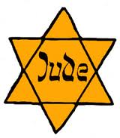
Život v okupovanej Európe

Slide 2
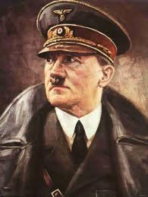
Nemecká expanzia v Európe
Štáty, ktoré spolupracovali s nacistickým Nemeckom alebo mu nejako pomáhali sa nazývali satelity Nemecka (Slovensko, Maďarsko, Fínsko, Chorvátsko)
Štáty, ktoré vzdorovali Nemecku boli okupované

Slide 3
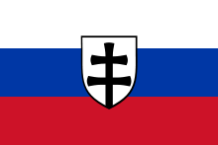
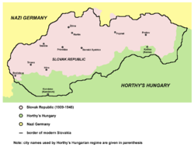
Satelitné a okupované štáty
Okupované štáty = vojensky obsadené štáty
Satelitné štáty = pridružený štát, krajina ovládaná iným silným štátom
Typický satelitný štát
Nemecka bol
Prvý slovenský štát
(1939 – 1945)
Vlajka Prvého slovenského
štátu (1939 -1945)

Slide 4
Satelity Nemecka a ich budúcnosť...
Budúcnosť satelitných štátov Nemecka bola neistá:
Čím boli poslušnejšie voči Hitlerovi, tým mali lepšie postavenie v nacistickej Európe...
Ich situácia sa mohla kedykoľvek zmeniť => Nemci rozhodovali o ich osude...
Ak by Nemecko vojnu prehralo => boli by „zaťažené“ vojnovou vinou...

Slide 5
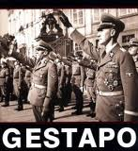
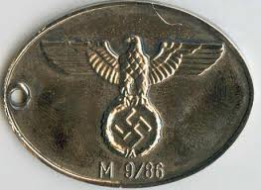
Nacistický teror v okupovaných štátoch...
V okupovaných častiach Európy určovali všetky podmienky okupanti...
Všade boli prítomné vojenské oddiely a jednotky zlopovestnej nemeckej tajnej polície - gestapa
Služobný odznak gestapa...
čo je na ňom vyobrazené?

Slide 6
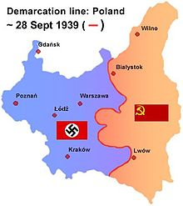
Smutný osud Poľska...
Pred útokom na Poľsko vydal Hitler rozkaz svojim generálom, aby tam vyvolávali čo najväčšiu hrôzu a nikoho nešetrili => zmazal sa rozdiel medzi frontom a zázemím ⬄ masové vyvražďovanie civilného obyvateľstva...
Poliaci vo svojom štáte stratili všetky práva ⬄ zatváraní do
koncentračných táborov, vyvážaní do Nemecka na nútené
práce , systematicky vyvražďovaná inteligencia => aby urobili z Poliakov nevedomý národ otrokov...

Slide 7
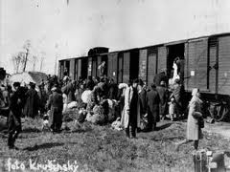
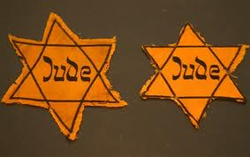
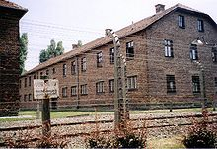
Vyvražďovanie Židov a Rómov
V každom štáte, či už okupovanom alebo satelitnom, určili nacisti dve skupiny ľudí odsúdených na smrť => rómovia a židia
Židov deportovali do koncentračných táborov a do táborov smrti určených priamo na ich vyvražďovanie
Židia museli byť označení
žltou šesťcípou hviezdou
Osvienčim
Deportácie židov

Slide 8
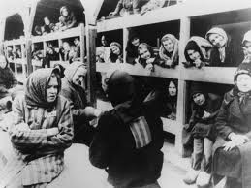
Holokaust
Počas druhej svetovej vojny bolo vyvraždených takmer 6 miliónov Židov...takéto masové vyvražďovanie židovského obyvateľstva označujeme pojmom holokaust (v starovekom Grécku zápalná obeta)
Holokaust - šoa - štátom riadená genocída jedného národa s cieľom ho úplne vyvraždiť
Konečné riešenie židovskej otázky – konferencia vo Wannsee 1942
Deportácie (nútené sťahovanie,
vyvezenie, vysťahovanie) Židov
do koncentračných táborov a táborov
smrti

Slide 9
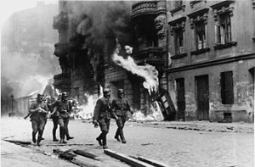
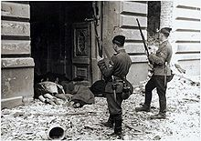
Povstanie Židov vo Varšavskom gete
Neľudské zaobchádzanie so židovským obyvateľstvom úplne nepodlomilo ich silu...zúčastňovali sa na aktívnom odpore aj ozbrojenom boji => dôkazom toho bolo aj ich povstanie vo varšavskom gete v roku 1943, ktoré nacisti potlačili až po veľkom boji...
Nacisti prechádzajú
horiacim getom
vo Varšave

Slide 10
Koncentračné tábory
Nemci na elimináciu nepohodlných ľudí stavali koncentračné tábory. Prvé tábory sa objavili v Nemecku už v 30 rokoch, ale tie najhrôzostrašnejšie sa objavili až v Poľsku. Likvidácia nepohodlných bola systematická, plánovaná a mala byť konečným riešením.
Likvidovali sa plynom ale i klasickými strelnými zbraňami. Ako plyn používali Cyklon B
Smutne známe koncentračné tábory: Birkenau - Osvienčim, Buchenwald, Treblinka (v Čechách – Terezín a na Slovensku Sereď a Nováky)
Tábory boli rozdelené na pracovné a vyhladzovacie
Koncentračné tábory zriaďoval veliteľ Waffen – SS Heindrich Himmler

Slide 11
Genocída na fronte
Mimo táborov v bojovej línii sa pohybovali špeciálne zložky Einsatzgruppen, ktoré priamo v teréne likvidovali Židov, kňazov, inteligenciu a v ZSSR komunistov, alebo inak neprijateľných ľudí.

